Slide 1









LUYỆN VIẾT ĐOẠN
Tuần 10

Slide 2
Thứ Sáu ngày 15 tháng 11 năm 2024
Tiếng Việt
Luyện tập
Viết đoạn văn về một hoạt động em tham gia cùng bạn

Slide 3








Mục tiêu
Quan sát tranh, nói về những hoạt động mà các bạn cùng làm trong mỗi tranh.
Viết được 3 – 4 câu kể về một hoạt động em tham gia cùng các bạn.
Notes:
Thầy cô gõ mục tiêu theo bài giảng của mình vào ô text

Slide 4
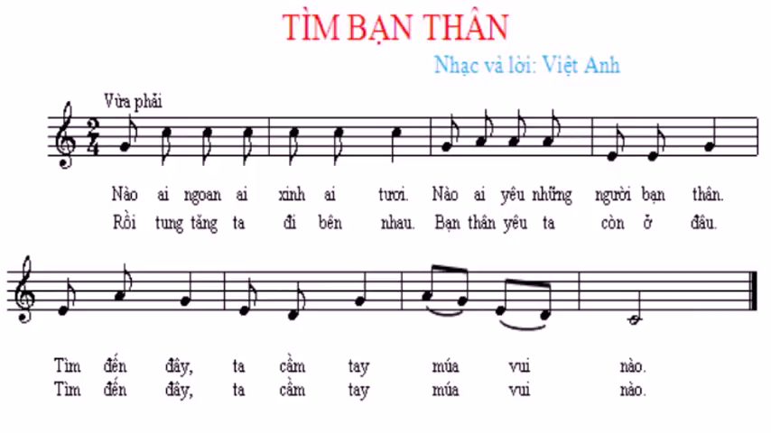

Slide 5
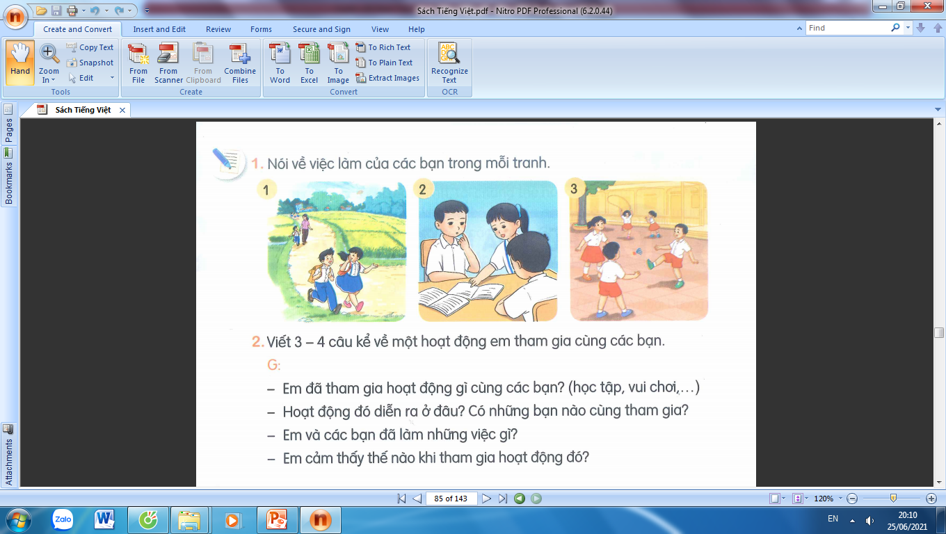

1
Nói về việc làm của các bạn trong mỗi tranh.
Thảo luận nhóm

Slide 6
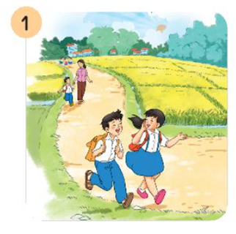

Slide 7
1
Nói về việc làm của các bạn trong mỗi tranh.
- Bức tranh nói về hai bạn học sinh đang nói chuyện ríu rít, trên vai khoác chiếc cặp nhỏ tung tăng đến trường.
- Phía xa xa, mẹ dắt con cùng đến trường, vừa đi vừa kể chuyện cho nhau nghe.

Slide 8
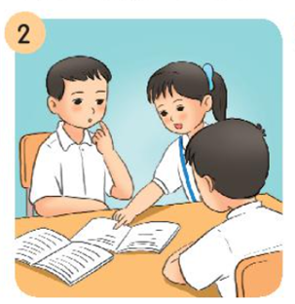
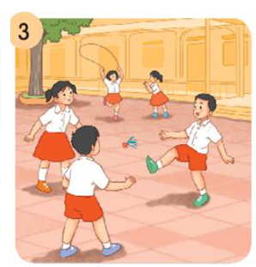

Slide 9
Thảo luận
Nói về việc làm của các bạn trong tranh theo câu hỏi gợi ý sau:
- Tranh vẽ những ai?
- Các bạn đang làm gì?
- Khi tham gia các hoạt động đó các bạn cảm thấy thế nào?

Slide 10
1
Nói về việc làm của các bạn trong mỗi tranh.
- Bức tranh nói về 3 bạn nhỏ đang thảo luận nhóm về một bài tập với nhau rất sôi nổi. Mỗi bạn đều chỉ ra những ý kiến của riêng mình.

Slide 11
1
Nói về việc làm của các bạn trong mỗi tranh.
- Bức tranh nói về một giờ học thể dục hoặc giờ ra chơi của các bạn học sinh.
-1 nhóm đang chơi đá cầu.
-Xa xa có 2 bạn nữ đang chơi nhảy dây.

Slide 12



Slide 13
2
Viết 3 – 4 câu kể về một hoạt động em tham gia
cùng các bạn.
Em đã tham gia hoạt động gì cùng các bạn? (học tập, vui chơi,..)
Hoạt động đó diễn ra ở đâu? Có những bạn nào cùng tham gia?
Em và các bạn đã làm những việc gì?
Em cảm thấy thế nào khi tham gia những hoạt động đó?

Slide 14
Thảo luận
Kể về một hoạt động em tham gia cùng các bạn theo câu hỏi gợi ý sau:
Gợi ý: Em đã tham gia hoạt động gì cùng các bạn?
( học tập, vui chơi,....)
- Hoạt động đó diễn ra ở đâu? Có những bạn nào cùng tham gia?
- Em và các bạn đã làm những việc gì?
- Em cảm thấy thế nào khi tham gia hoạt động đó?

Slide 15
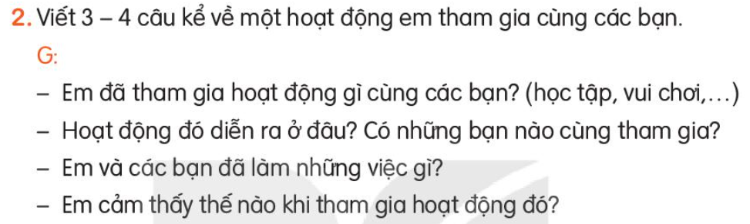
Yêu cầu
- Đoạn văn kể về hoạt động em tham gia cùng các bạn.
- Đoạn văn viết từ 3 đến 4 câu.
- Đầu câu viết hoa, cuối câu sử dụng dấu câu phù hợp.

Slide 16
Sau mỗi giờ tan học, em và Tùng thường ở lại sân trường chơi đá cầu với nhau. Tùng chơi đá cầu rất giỏi. Những lần bạn tung cầu, tạo ra đường cầu vô cùng đẹp mắt. Chơi đá cầu giúp chúng em nâng cao sức khỏe, sự dẻo dai của đôi chân. Em rất vui vì hằng ngày có thể đá cầu cùng Tùng.
Cứ vào giờ ra chơi là nhóm lớp em sẽ xuống sân trường chơi nhảy dây. Nhóm của em chơi thường có năm đến mười bạn, chia ra làm hai nhóm. Một nhóm sẽ đảm nhận nhiệm vụ quăng dây. Nhóm còn lại sẽ nhảy dây. Khi sợi dây thừng được quất lên sẽ tạo thành một vòng cung, các bạn sẽ lần lượt vào nhảy. Em rất vui khi chơi nhảy dây cùng các bạn.

Slide 17
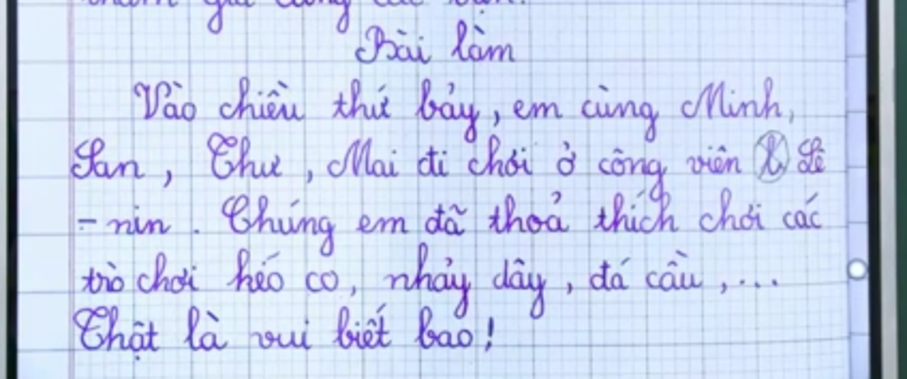

Slide 18
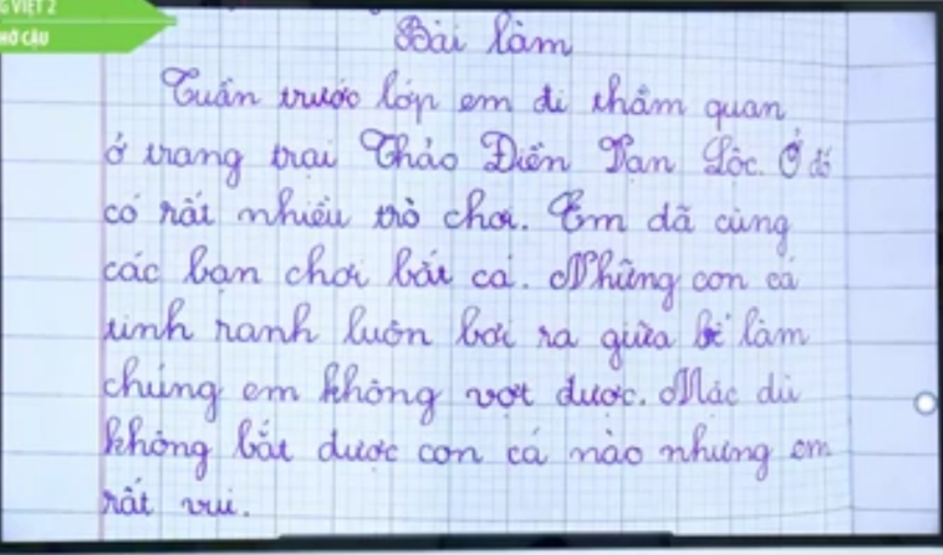
,

Slide 20


Slide 21
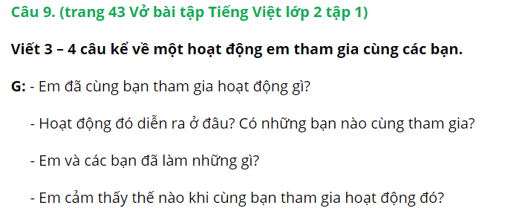
Sau mỗi giờ tan học, em và Tùng thường ở lại sân trường chơi đá cầu với nhau. Tùng chơi đá cầu rất giỏi. Những lần bạn tung cầu, tạo ra đường cầu vô cùng đẹp mắt. Chơi đá cầu giúp chúng em nâng cao sức khỏe, sự dẻo dai của đôi chân. Em rất vui vì hằng ngày có thể đá cầu cùng Tùng.

Slide 22
Sau mỗi giờ tan học, em và Tùng thường ở lại sân trường chơi đá cầu với nhau. Tùng chơi đá cầu rất giỏi. Những lần bạn tung cầu, tạo ra đường cầu vô cùng đẹp mắt. Chơi đá cầu giúp chúng em nâng cao sức khỏe, sự dẻo dai của đôi chân. Em rất vui vì hằng ngày có thể đá cầu cùng Tùng.
Cứ vào giờ ra chơi là nhóm lớp em sẽ xuống sân trường chơi nhảy dây. Nhóm của em chơi thường có năm đến mười bạn, chia ra làm hai nhóm. Một nhóm sẽ đảm nhận nhiệm vụ quăng dây. Nhóm còn lại sẽ nhảy dây. Khi sợi dây thừng được quất lên sẽ tạo thành một vòng cung, các bạn sẽ lần lượt vào nhảy. Em rất vui khi chơi nhảy dây cùng các bạn.

Slide 23
Tiếng trống vang lên báo hiệu giờ ra chơi đã đến. Chúng em rủ nhau xuống sân trường chơi. Em và các bạn cùng nhau chơi bịt mắt bắt dê. Ai cũng cảm thấy hào hứng, vui vẻ. Ở các ghế đá, nhiều anh chị đang ngồi học bài, nói chuyện. Mười lăm phút ra chơi ngắn nhưng rất bổ ích.
Tiếng trống trường báo hiệu giờ ra chơi đã đến . Từng nhóm học sinh bắt đầu kéo xuống sân trường. Các bạn nữ chơi nhảy dây. Các bạn nam chơi đá cầu. Tiếng cười nói vang vọng khắp không gian. Khoảng sân trường lúc này sôi động biết bao nhiêu.
Buổi sáng, chúng em có một mười lăm phút ra chơi. Sân trường trở nên vô cùng sôi động. Nhóm thì chơi nhảy dây, chơi đá cầu hoặc đuổi bắt. Chúng em cùng các bạn chơi đuổi bắt. Khoảng sân trường lúc này thật sôi động. Mười lăm phút rất bổ ích với em.

Slide 24
Tạm biệt và hẹn gặp lại
các con vào những tiết học sau!

